Slide 1
Дидактические пособия для развития мелкой моторики у детей с ОВЗ из бросового материала.
Составители:
Бондаренко И.Л.
Виноградова Е.С.

Slide 2
Данные пособия изготовлены из бросового материала, что облегчает использование их родителями во время дистанционного обучения.
Пособия направлены на:
Развитие мелкой моторики
Формирование навыков пространственной ориентировки
Приобретение положительного опыта коммуникации
Знакомство с сенсорными эталонами (цвет, форма, величина)
Одна из сильных сторон данных пособий – это то, что в них предлагается целая воспитательная система, направленная не только на формирование речевых, коммуникативных и других полезных навыков, но и на воспитание качеств личности: внимания, терпения, сочувствия, понимания, заботы и доброжелательности друг к другу.

Slide 3
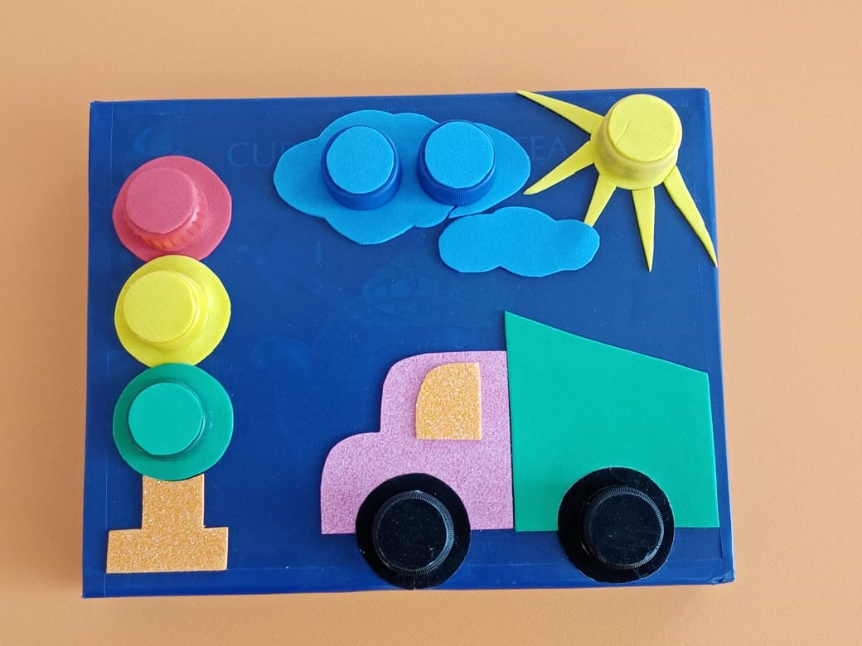
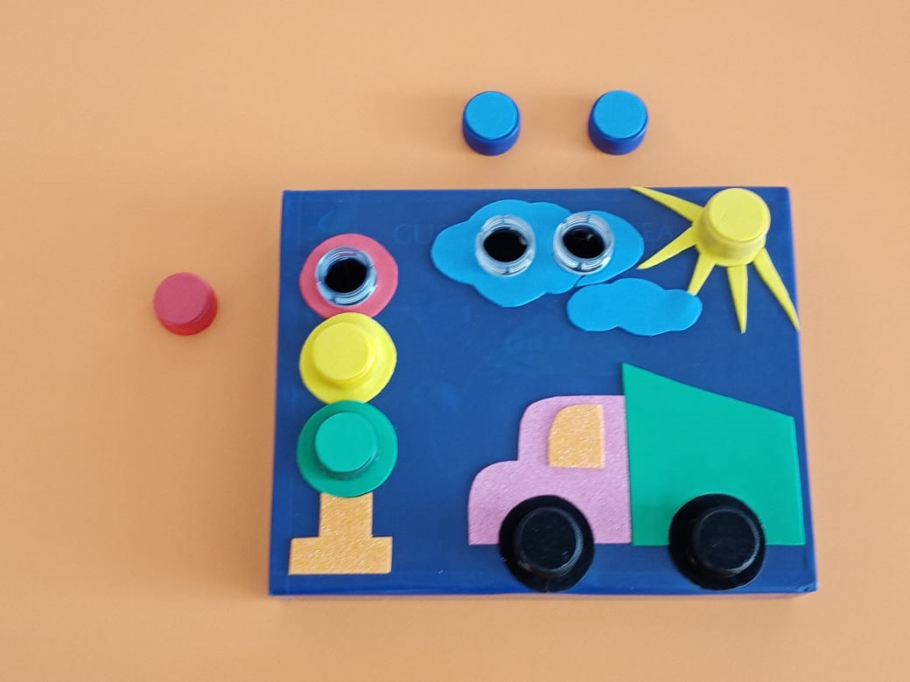
«Подбери по цвету» Цель: развивать умение соотносить однородные предметы по цвету. Описание: предложить ребенку подобрать крышку соответствующую цвету картинки, закрутить ее по резьбе.

Slide 4
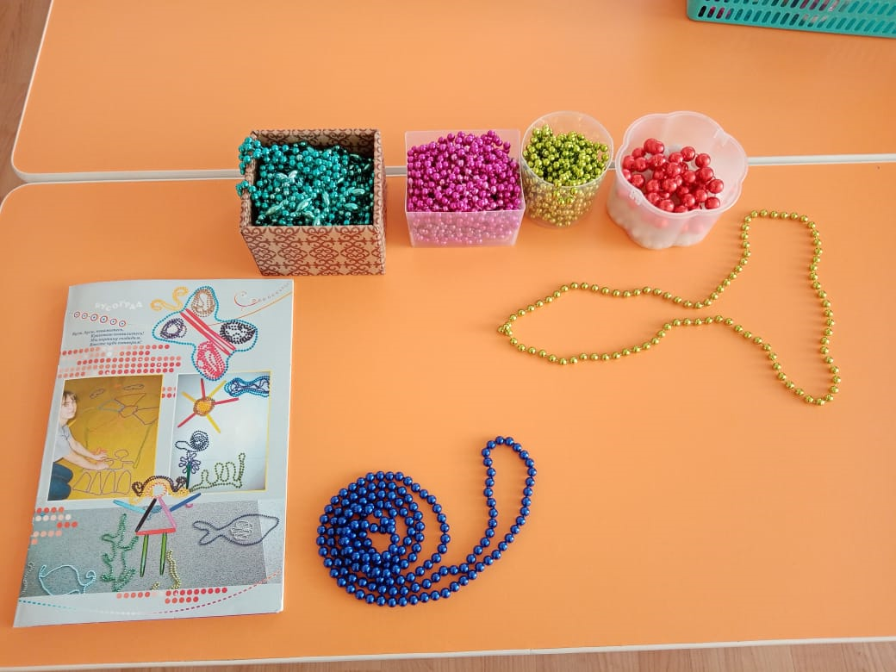
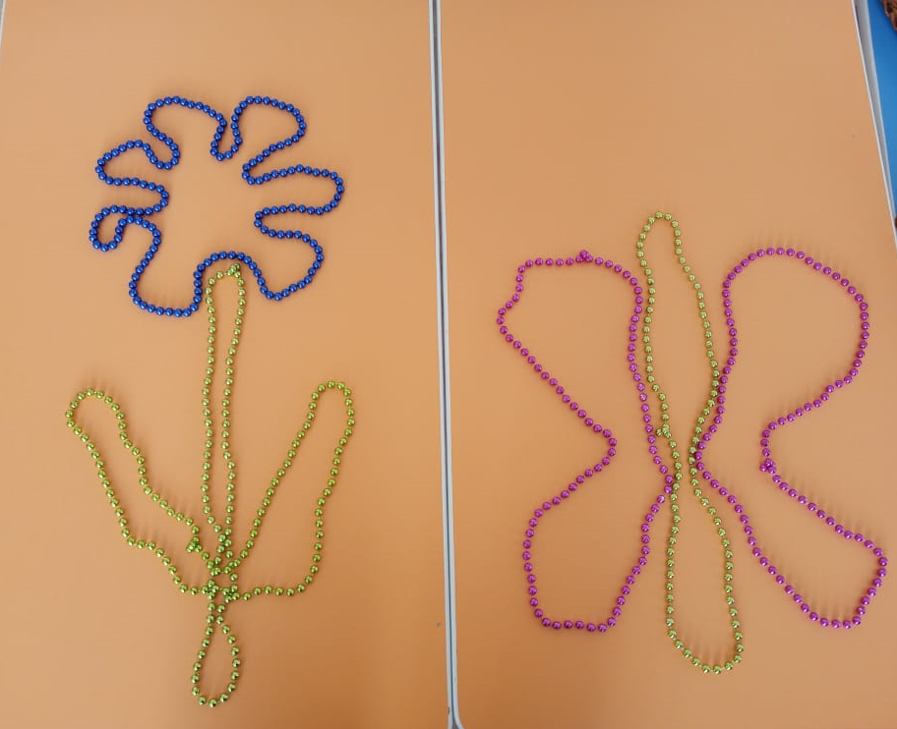
«Бусоград» Цель: развивать мелкую моторику пальцев рук и координацию движений. Описание: выкладывание из бус различных образов и превращение их в волшебные картины

Slide 5
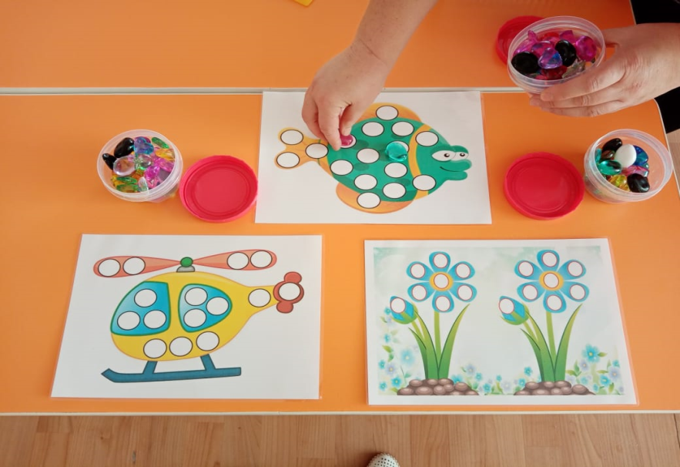
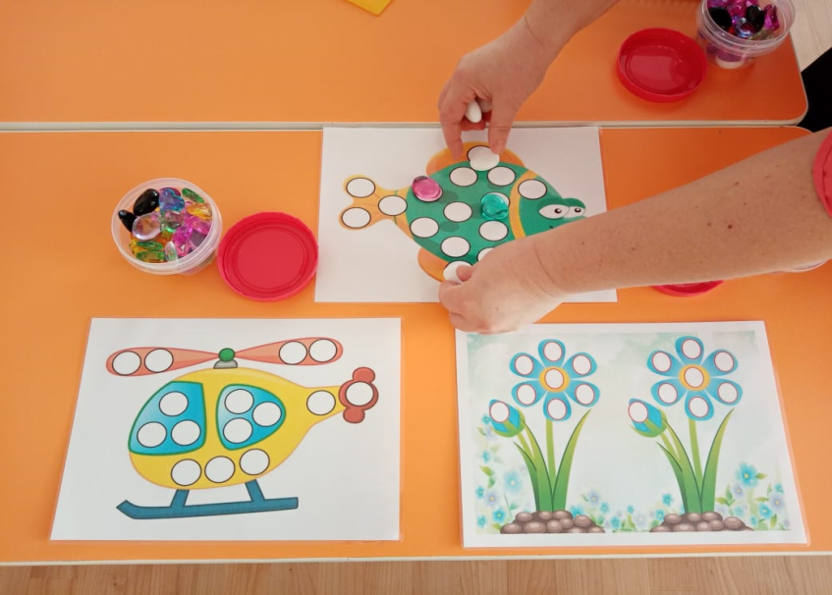
«Камушки Марблс» Цель: развивать умение соотносить камушки по цвету. Описание: с помощью камушек ребенок заполняет картинку в соответствии с цветом, считает количество камушек.

Slide 6
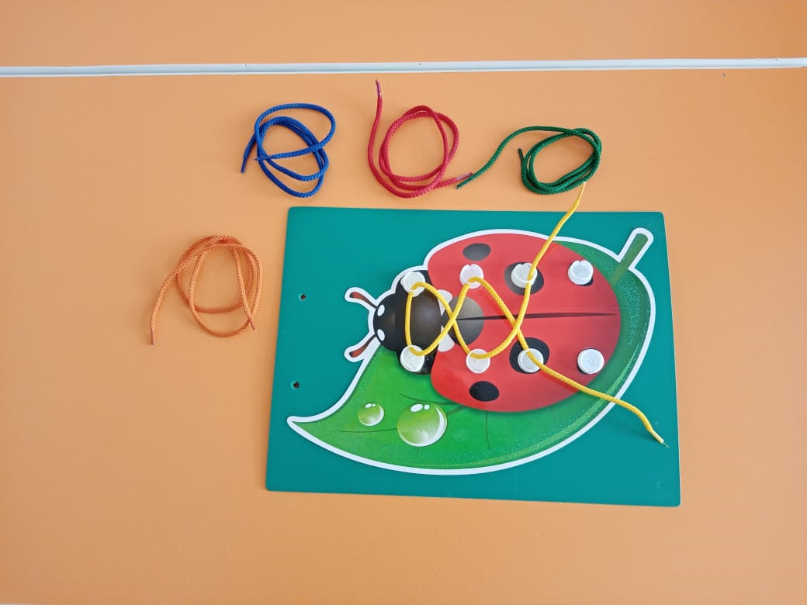
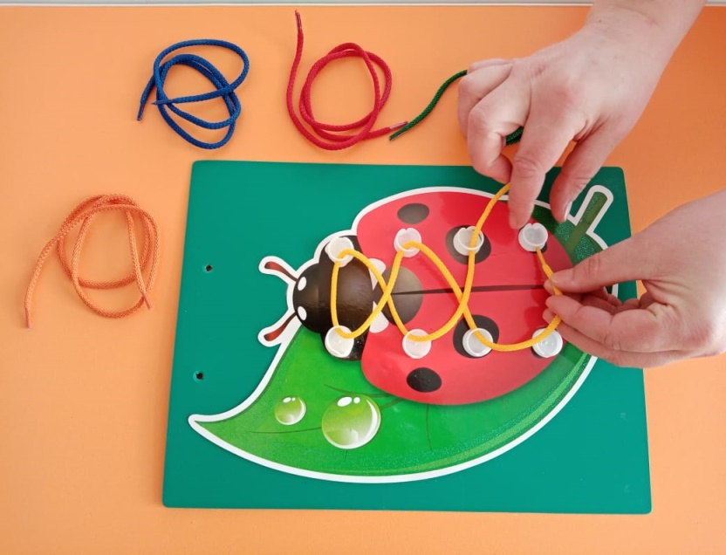
«Шнуровка» Цель: развивать мелкую моторику пальцев рук и координацию движений. Описание: учить ребенка шнуровать , используя шнурки различных цветов, с использованием различных способов шнурования.

Slide 7
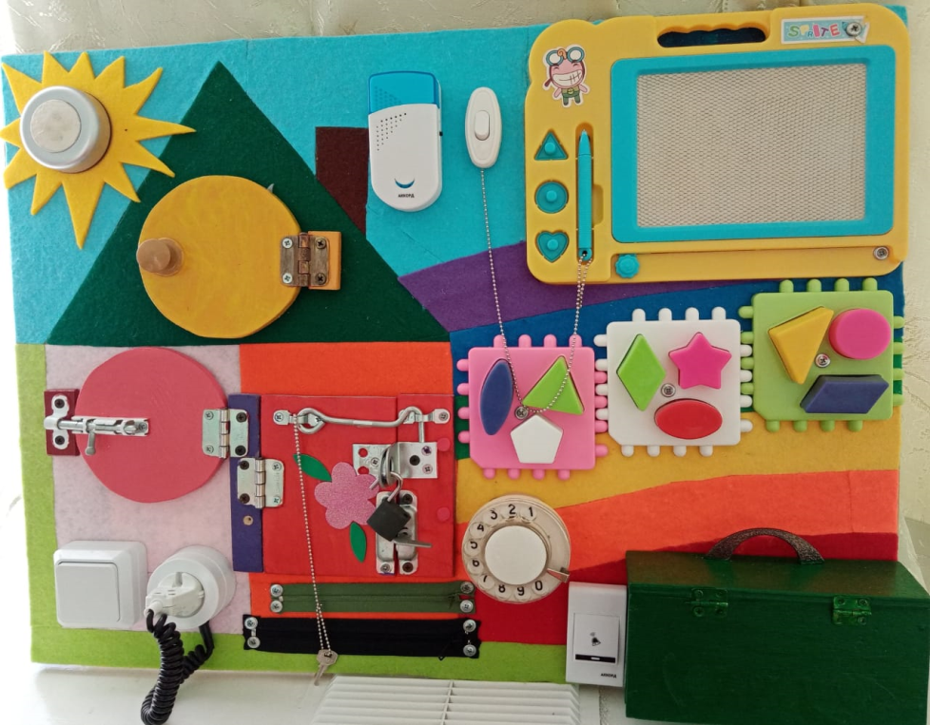
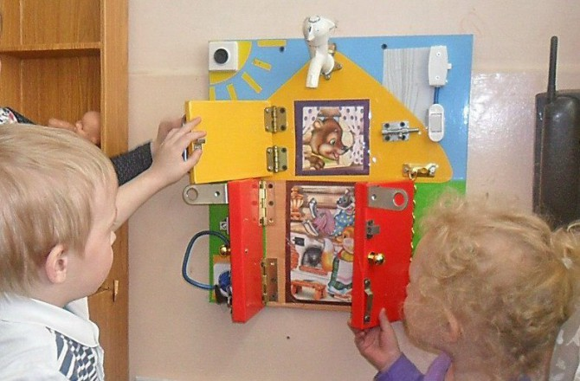
«Бизиборд» Цель: развивать мелкую моторику пальцев рук и логическое мышление. Описание: формировать умения и навыки открывания и закрывания различных замков и задвижек.

Slide 8
«Рисование штампами» цель: развивать мелкую моторику рук, пространственную ориентировку на листе бумаги. Описание: использовать штампы и гуашь, что облегчает детям рисование сложных для них предметов.

Slide 9
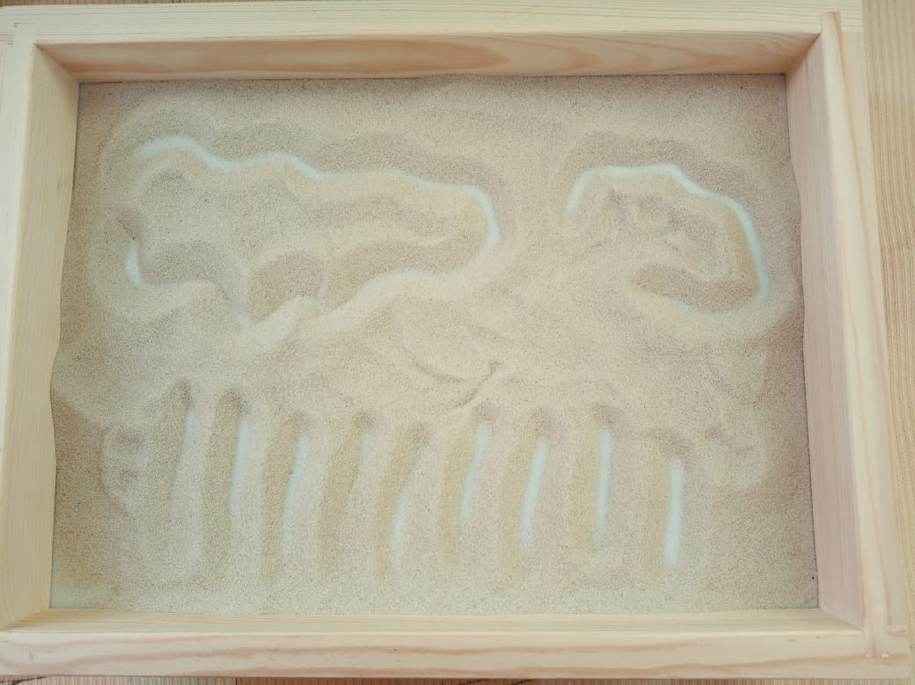
«Песочные планшеты» Цель: развивать общую и мелкую моторику, овладевать нестандартными техниками про создании рисунков. Описание: с помощью круп, песка, рисование картин для снятия эмоционального напряжения.

Slide 10
Каждый ребенок особенный, все дети-равные!

